Slide 1
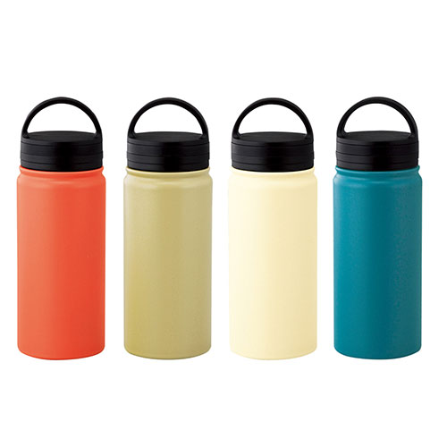
【提案書】
ビーサイド・真空二重ハンドル付きマグボトル
特徴
500mlサイズの保冷温効果の高い真空二重マグボトルです。ハンドル付きのため持ち歩きもラクラクで使い勝手バツグン。全4色のカラーバリエーションから自由にお選びいただけます。
納期
納期スペース
仕様
カラー展開：全4色
素材：内瓶・胴部：ステンレス鋼 蓋：ポリプロピレン パッキン：シリコーンゴム
サイズ：φ75×215mm
容量：500ml
包装：化粧箱入（225×78×78mm）
注意事項：梱包割れ不可（12個単位）
お見積
お見積りスペース

